Slide 1
Название работы:
Проект курса обучению программированию на Python
Всероссийский Хакатон «Прогресс Дети»
Состав команды:
Хохлов Фёдор,
Стешенко Иван.
Название команды:
Торнадо
Наставники:
Хохлова Т.А.,
Добыш О.В.
Номинация:
мобильная разработка.

Slide 2
1. Цели, задачи
Целью данного проекта является демонстрация функционирования мобильного приложения, предназначенного для освоения языка программирования Python. Основная задача приложения заключается в предоставлении обучающимся эффективного инструмента для изучения Python, при этом избегая превращения учебного курса в механическую методичку.
Приложение ориентировано на формирование у пользователей глубокого понимания языка, а также на развитие практических навыков написания программного кода. Для достижения этой цели используются интерактивные упражнения, способствующие поддержанию интереса и вовлеченности обучающихся на протяжении всего курса.

Slide 3
2. Анализ аналогов
Курс / платформа | Главная фишка | На чём делают упор | Где могут быть пробелы
Stepik («Поколение Python») | Много задач с автопроверкой, чёткая структура | Синтаксис, базовые алгоритмы, практика на задачах | Мало «живых» проектов; упор на решение задач, а не на создание продукта
CodeBasics | Самоучитель с короткими уроками и автотестами | Фундаментальные конструкции языка, чистая логика | Узкий фокус: почти нет фреймворков, деплоя, CI/CD
Яндекс Практикум | Портфолио из 13+ проектов | Реальные задачи, код-ревью, работа в команде | Высокий порог входа: не подходит тем, кто совсем без базы
Skillbox / Skillfactory | Длительные программы с трудоустройством | Полный стек: от основ до деплоя и работы в команде | Много общих модулей: темп может быть медленным для мотивированных

Slide 4
3. Преимущества концепта:
В рамках данного курса учащиеся получают возможность не только осваивать базовые навыки программирования, но и развивать свои компетенции в области разработки и модификации программного обеспечения. Благодаря использованию исходного кода курса в качестве основы для создания собственных модификаций, ученики приобретают ценный практический опыт, который способствует углублению их понимания предметной области и развитию креативного мышления.
Уникальность данной концепции заключается в её интерактивной природе, которая позволяет учащимся работать с кодом непосредственно в рамках приложения, без необходимости установки дополнительного программного обеспечения для работы с Python. Это обеспечивает удобство и эффективность процесса обучения, минимизируя технические барьеры и способствуя более продуктивному освоению материала. Таким образом, представленная концепция способствует формированию у студентов навыков, востребованных в современной индустрии информационных технологий, и готовит их к успешной профессиональной деятельности в динамично развивающейся области программирования.

Slide 5
4. Этапы работы:
Представлен прототип, реализованный на языке программирования «Python»:
Использован инструмент «VS Code» для редактирования и правки python-файла проекта.
Исходный код выложен в открытый доступ на репозитории «GitHub» (ссылка на продукт: )
В программе «Microsoft PowerPoint 2016» создана презентация прототипа.

Slide 6
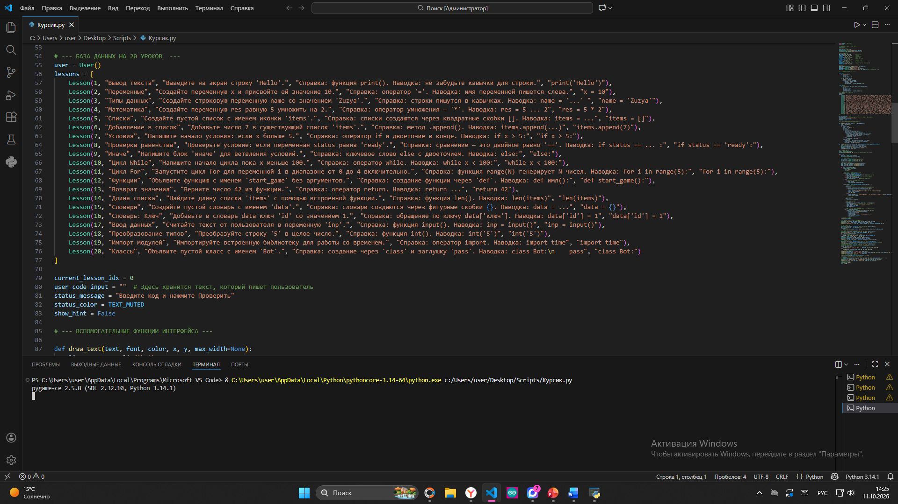
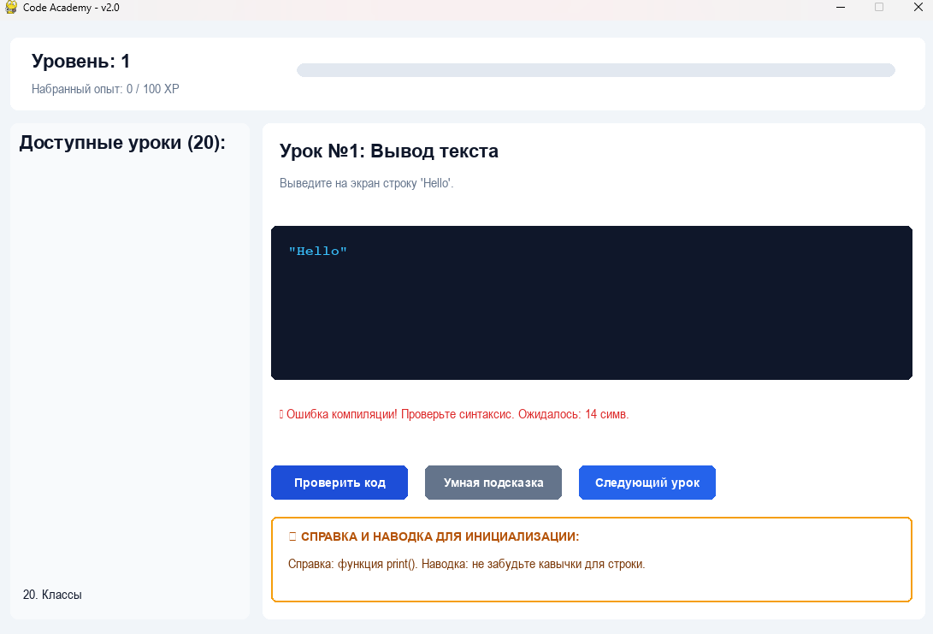
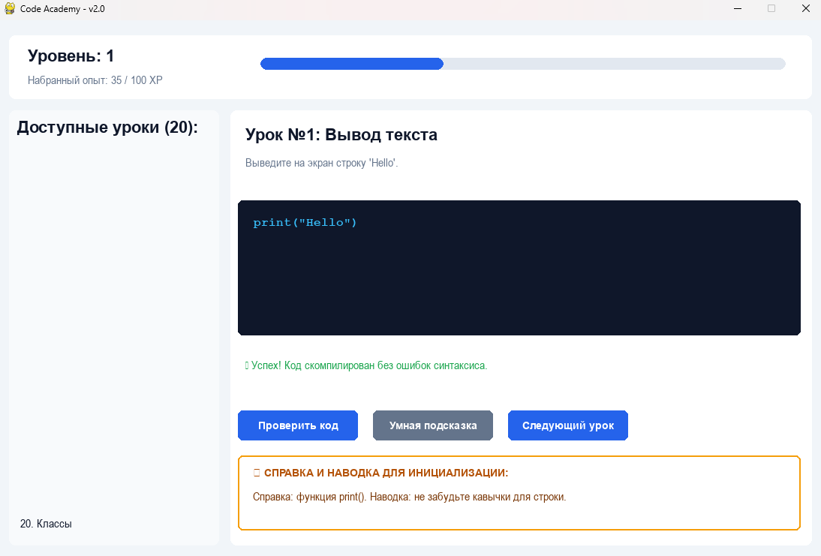
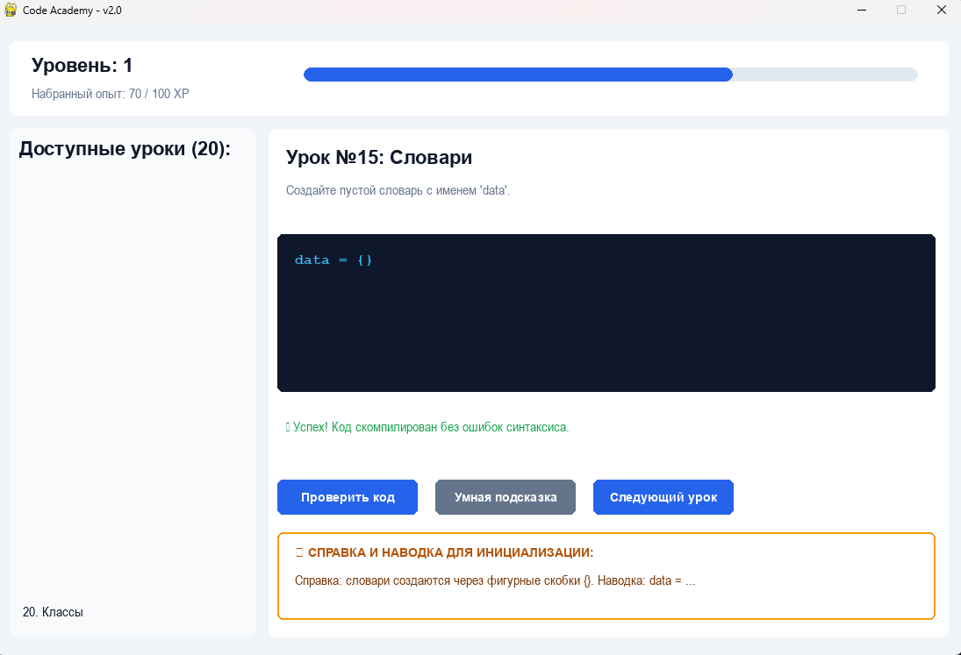

Slide 7
6. Члены команды:
Хохлов Фёдор Денисович – разработчик.
Стешенко Иван Михайлович – идейный вдохновитель и тестировщик прототипа.
  Целевая аудитория: приложение создавалось для таких, как Иван – с нулевой базой в кодинге и программировании.

Slide 8
7. Подробности по проекту
Проект создан с использованием модуля-библиотеки «Pygame» для создания окна и имитации работы приложения.
Код расписан пока только для 20-ти заданий, код приложения должен быть рассчитан на объем заданий в 10 раз больший, чем у прототипа.
К курсу прилагается мини-справочник по вопросам тестировщика – в нём указаны особенности письма функций и инструкции по обращению с приложением. Пример на 20 заданий прикреплён на репозитории.

